Slide 1

BÀI 20
ÔN TẬP
VÀ KỂ CHUYỆN

Slide 2




01
ĐỌC

Slide 3


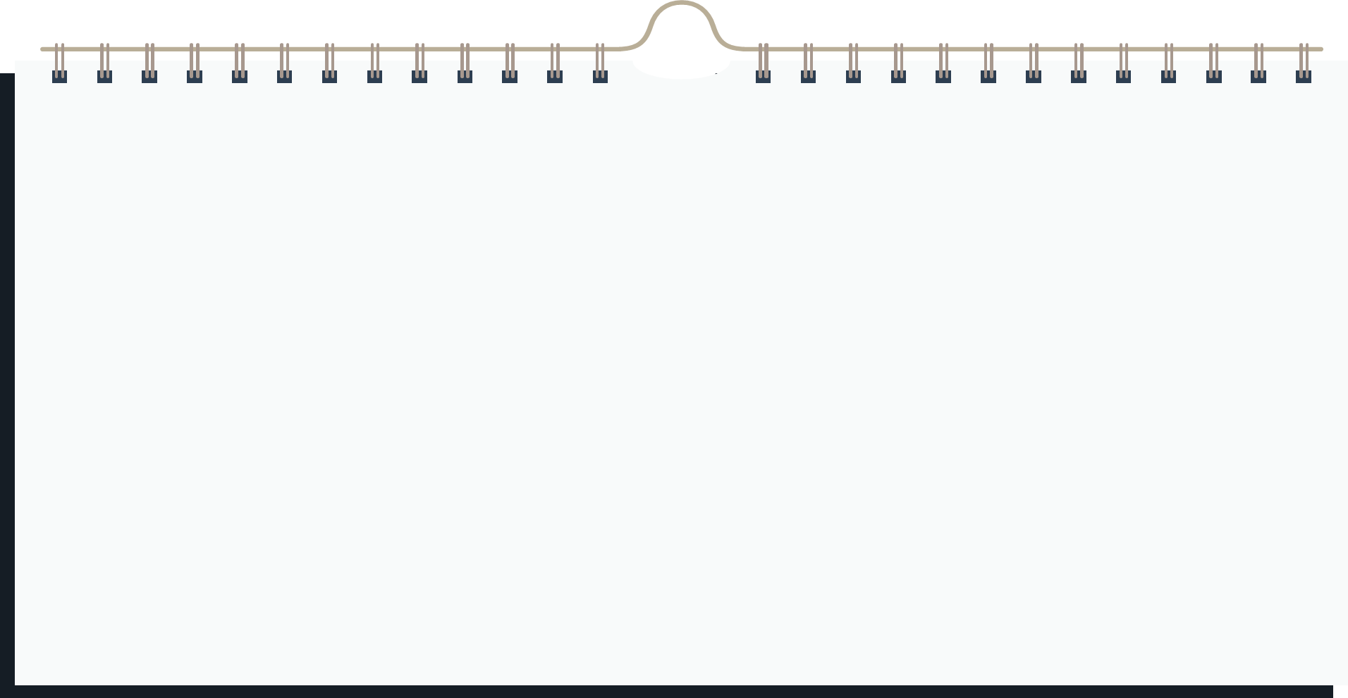

Đọc
e
ê
u
e
m
mê
mu
m
n
ne
nê
nu
g
gu
gi
gie
giê
giu

Slide 4
Đọc
o
i
i
ư
gh
gh
nh
nho
nhi
như
ng
ngo
ngư
ngh
nghi

Slide 5
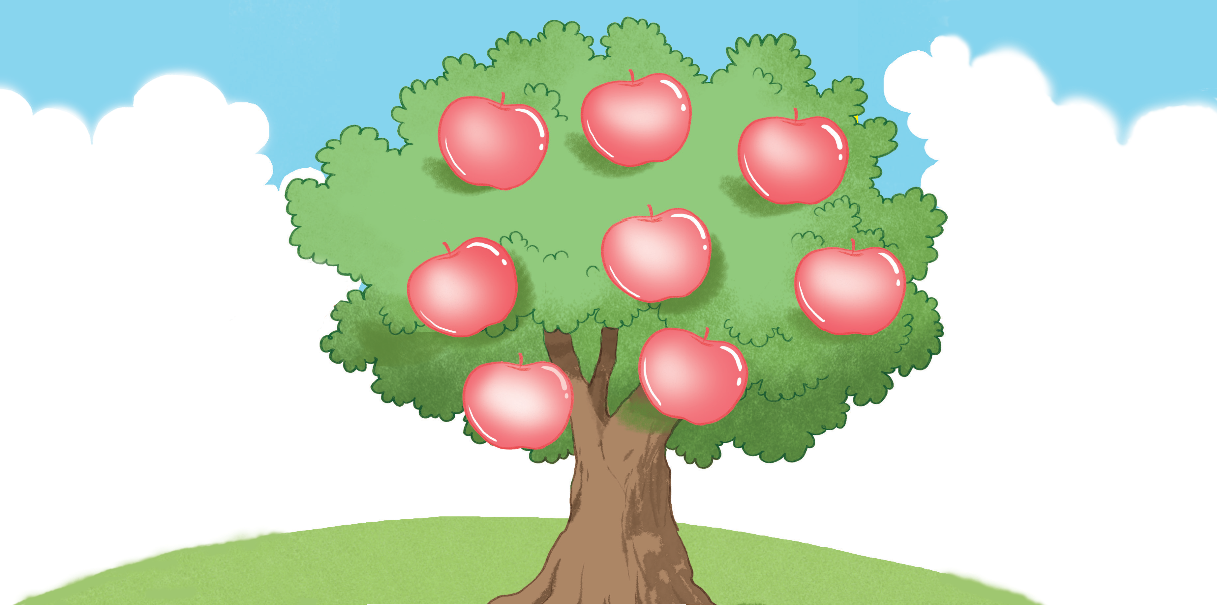

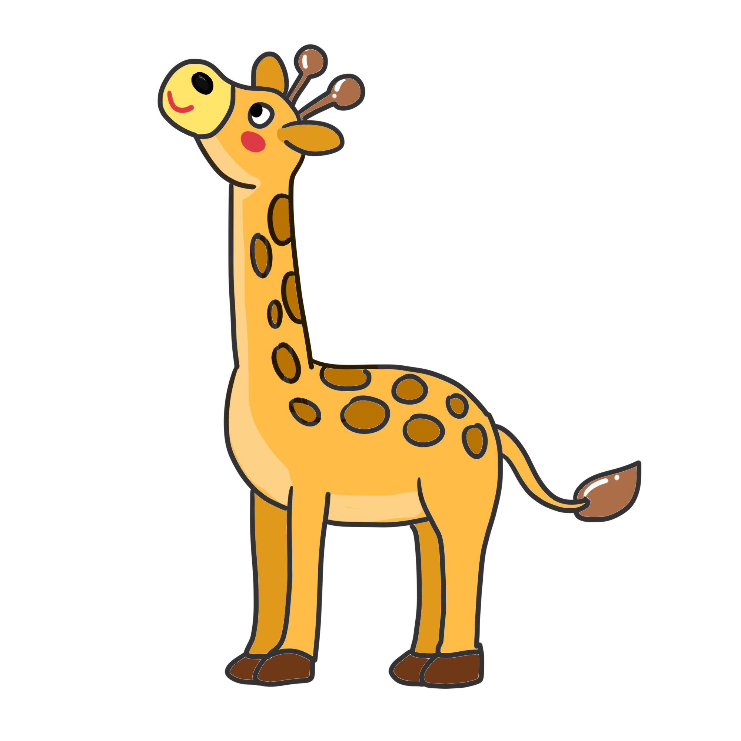
Đọc
nhà ga
nụ cà
nghỉ hè
bỡ ngỡ
ngủ mơ
giá đỗ
ghế gỗ
nho nhỏ

Slide 6

Đọc
Mẹ ghé nhà bà.
Nhà bà ở ngõ nhỏ.

Slide 7
02
VIẾT

Slide 8

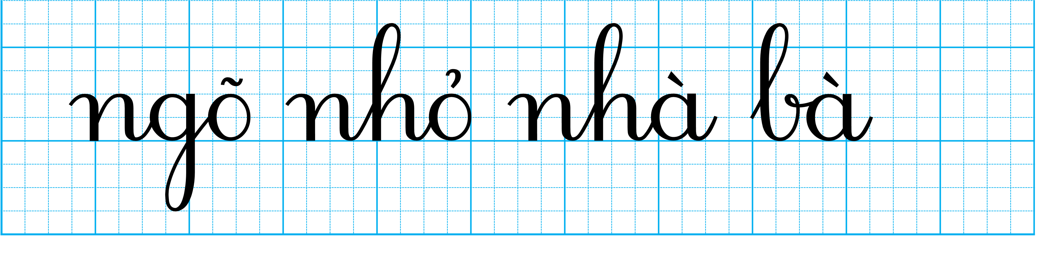
Viết

Slide 9
03
KỂ CHUYỆN

Slide 10

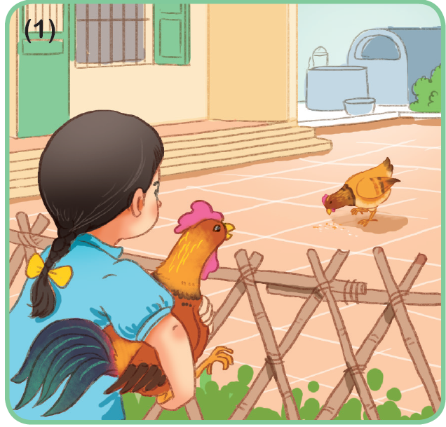
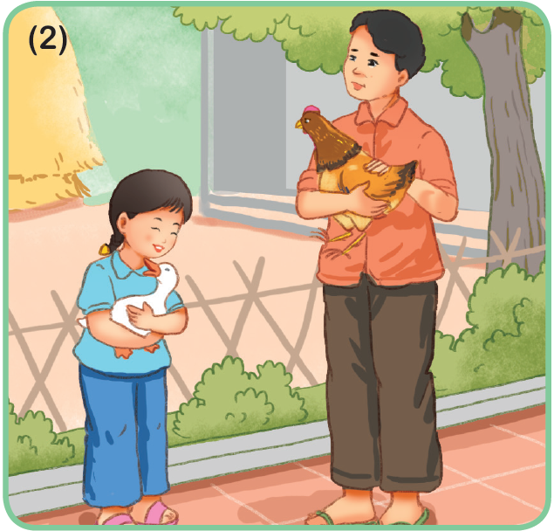
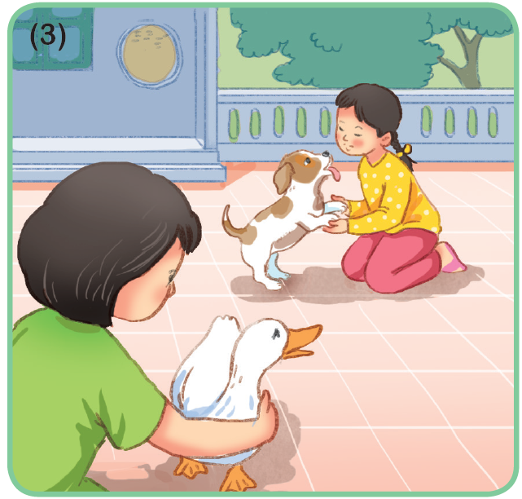
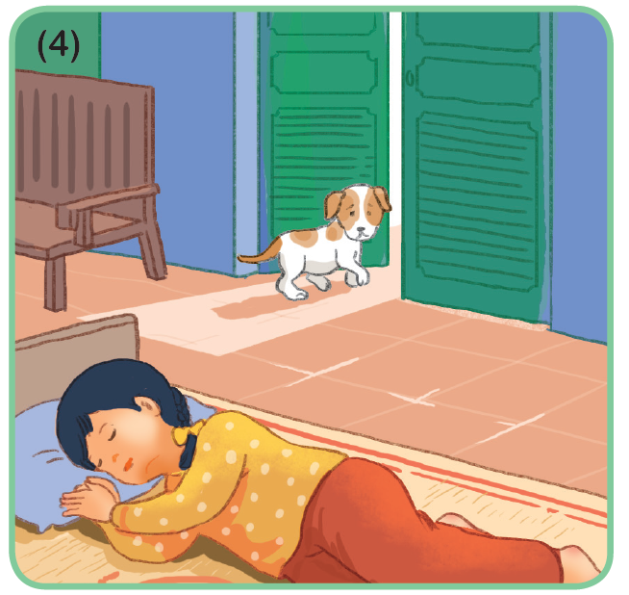

Kể chuyện
Cô chủ không biết quý tình bạn

Slide 11
Kể chuyện
TRANH 1
Cô bé muốn đổi con vật đó lấy con vật nào?
Cô bé nuôi con vật gì?

Slide 12
Kể chuyện
TRANH 2
Cô bé đổi gà mái lấy con vật nào?

Slide 13
Kể chuyện
TRANH 3
Thấy chú chó xinh xắn, cô bé đã làm gì?

Slide 14
Kể chuyện
TRANH 4
Cuối cùng, có con vật nào bên cạnh cô bé không? Vì sao?

Slide 15
Kể chuyện
Cô chủ không biết quý tình bạn

Slide 16

CỦNG CỐ
BÀI HỌC

